Slide 1
MLADI KREATIVNI CHEVROLET
PREDSTAVLJA

Slide 2
MLADI KREATIVNI CHEVROLET
Umjetnički natječaj namijenjen studentima
4 kategorije
MKC poznat je i dobro prihvaćen europski natječaj
U 2012. godini zaprimljeno je više od tisuću radova iz 280 škola primijenjenih umjetnosti iz 24 države
MODA
FOTOGRAFIJA
VIDEO
VIZUALNE UMJETNOSTI

Slide 3
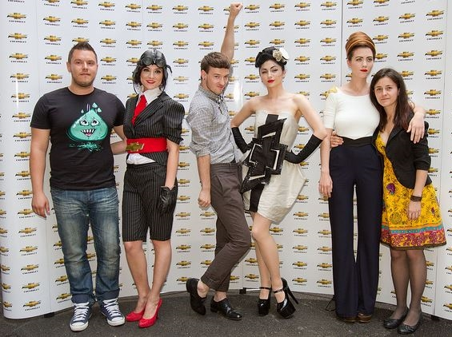
MLADI KREATIVNI CHEVROLET
Svake godine sve je više sudionika...
2007. | 8 država | 32 škole
2008. | 15 država | 75 škola
2009. | 19 država | 120 škola
2010. | 20 država | 135 škola
2011. | 22 države | 155 škola
2012. | 24 države | 280 škola

Slide 4
ZAŠTO SUDJELOVATI
Prilika da suradnjom s međunarodnim brendom pokažete svoj talent i vještinu.
Upoznavanje studenata iz drugih europskih zemalja.
Otkrivanje novih umjetničkih formi
Susreti s profesionalcima.
Prepoznatljivost i publicitet: primjer Filmska noć uz Chevrolet u Hollywoodu u listopadu 2012. - panelisti su bili top hollywoodski producenti Avatara, Titanica, Transformersa, Armagedona...
Na kraju tu su i novčane nagrade koje dobro dođu svakom studentu

Slide 5
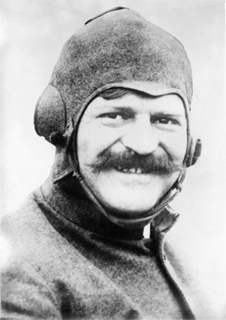
O CHEVROLETU
1914. nastaje logo u obliku leptir-mašne
1927. godine postaje tržišni lider u SAD-u
1911. švicarski emigrant Louis Chevrolet i američki poduzetnik Billy Duran osnivaju Chevrolet

Slide 6
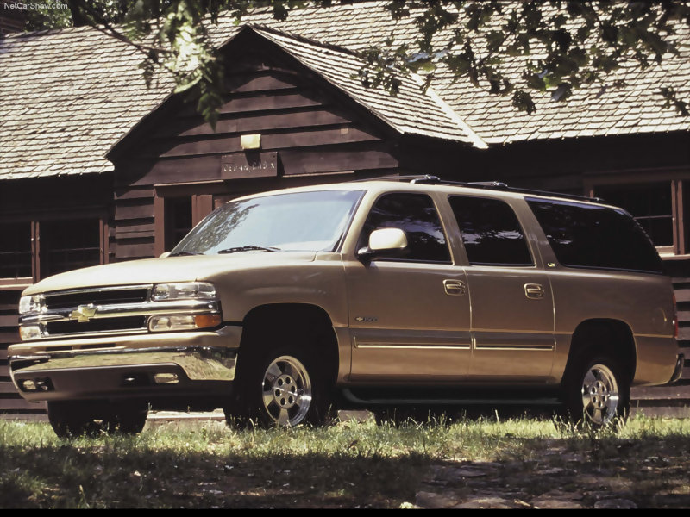
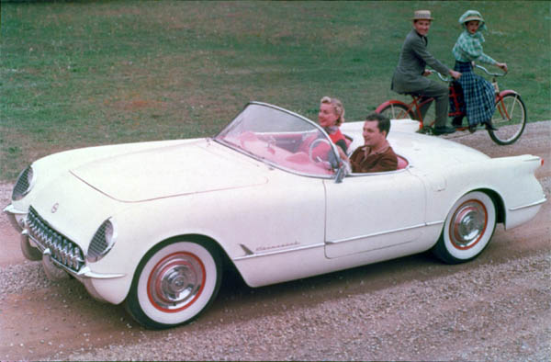
O CHEVROLETU
1935. Lansiran prvi SUV na svijetu: Chevrolet Suburban
1953. Prvi sportski automobil iz serijske proizvodnje: Corvette
2005. Chevrolet je ponovno predstavljen u Europi

Slide 7
CHEVROLET DANAS
Chevrolet je četvrti najveći automobilski brend u svijetu
Svakih 7 sekundi proda se 1 Chevrolet

Slide 8
TEMA NATJEČAJA
MLADI KREATIVNI CHEVROLET 2013.
“Neki ga vole, drugi žive za njega, dok je neke još potrebno dodatno motivirati . Najpopularniji sport na svijetu potiče zapanjujuće razine strasti, emocija i iščekivanja”
Ovogodišnja tema MKC-a je NOGOMETNI FENOMEN
Chevrolet od nedavno sponzorira mega popularni Manchester United
TO IMPLEMENT VIDEO FROM
http://www.youtube.com/watch?v=XB9IA29IsP4 17,3 Mb

Slide 9
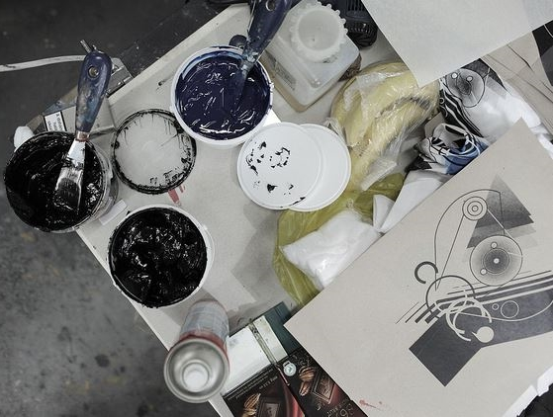
SUDIONICI
MLADI KREATIVNI CHEVROLET 2013.
Sudjeluju studenti fakulteta primijenjenih umjetnosti koji podupiru Natječaj:
Akademija dramskih umjetnosti
Grafički fakultet
Studij dizajna pri Arhitektonskom fakultetu
Tekstilno-tehnološki fakultet
Umjetnička akademija Split
Umjetnička akademija Osijek
Akademija primijenjenih umjetnosti u Rijeci
Akademija likovnih umjetnosti Zagreb
Studenti se mogu prijaviti samo jednim projektom po kategoriji
Ne postoji kotizacija za sudjelovanje

Slide 10
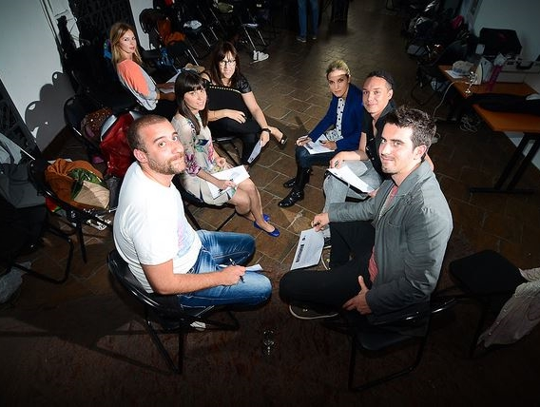
ČLANOVI ŽIRIJA
MLADI KREATIVNI CHEVROLET 2013.
Pobjednike sve Četiri kategorije na nacionalnoj razini odabire žiri.
Nakon toga natječu se za europske nagrade.
MODA | Ogi Antunac Zoran Mrvoš | modni dizajneri
FOTOGRAFIJA | Mare Milin Mario Kučera | umjetnički fotografi
VIDEO | Irena Škorić Vinko Brešan | filmski redatelji
VIZUALNE UMJETNOSTI | Marko Šesnić Goran Turković | grafički dizajneri
PREDSTAVNICI MEDIJA | Ana Lendvaj Pavica Knezović Dubravko Merlić
CHEVROLET | Jasna Stilinović - Direktorica korporativnih komunikacija za Centralnu i Istočnu Europu
Članovi žirija priznati su umjetnici, stručnjaci za dizajn, medijski profesionalci i predstavnici Chevroleta

Slide 11
KAKO SUDJELOVATI
U tijeku su prijave studenata
placeholder
FILM O NATJEČAJU
(u izradi)

Slide 12
MODA
otkrijte stil Lige prvaka
Vaš je zadatak dizajnirati odjeću koja je ujedno i sportska ali i elegantna, te odražava energiju strastvenog ljubitelja nogometa.
Odjeća može biti muška ili ženska, a nosit će je model na većem europskom sajmu automobila ili na foto snimanju prilikom predstavljanja posebnog izdanja automobila Manchester United Chevrolet Aveo.
Nagrađeno
djelo u
kategoriji
MODA
2012

Slide 13
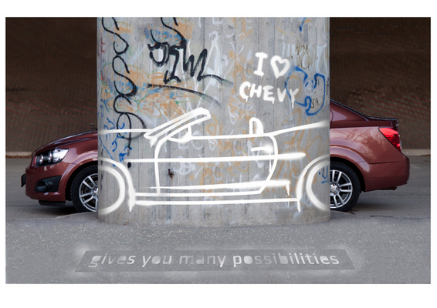
FOTOGRAFIJA
riješite zagonetku
Zadatak je vratiti se osnovama nogometa.
Otkriti bit zbog koje je ova igra tako popularna i budi toliko strasti.
Nogomet je timski sport koji zahtjeva disciplinu, timski rad, izdržljivost i sposobnost pretvaranja naizgled izgubljenih situacija u pobjedu.
Vaš je zadatak da svojim radom objasnite masovnu privlačnost nogometa i izrazite svoj stav prema njoj.
Nagrađeno
djelo u
kategoriji
FOTOGRAFIJA
2012

Slide 14
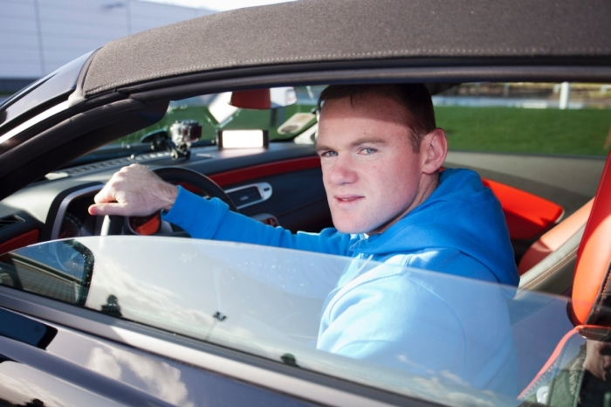
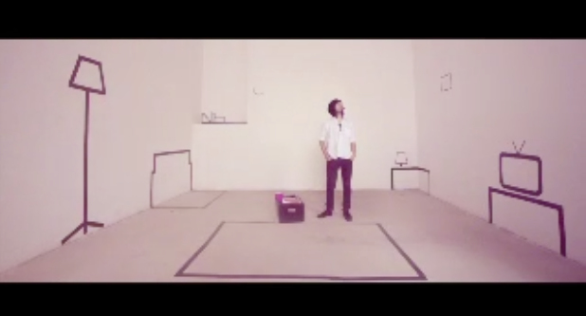
VIDEO
Izradite brz, duhovit i dinamičan video spot ne duži od 90 sekundi.
Mora privući čak i one koji ne igraju i ne prate taj iznimno popularni sport.
Wayne Rooney driving Chevrolet Camaro
Nagrađeno
djelo u
kategoriji
VIDEO
2012
http://www.youngcreativechevrolet.eu/works/view/500

Slide 15
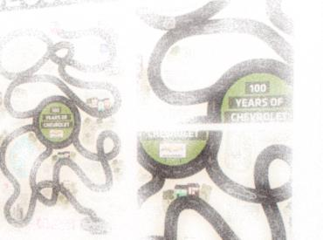
VIZUALNE UMJETNOSTI
otkrijte jedinstveno prijevozno sredstvo navijača
Vaš je zadatak dizajnirati naljepnicu navijača Manchester Uniteda koja će biti naljepljena na karoseriju automobila.
’Fan transporter’ bit će posebno sportsko izdanje Chevrolet Avea koji će se moći vidjeti kao izložbeni primjerak na europskim sajmovima automobila i na foto snimanjima.
Naljepnica treba biti usmjerena više ka navijačima, nego prema klubu.

Slide 16
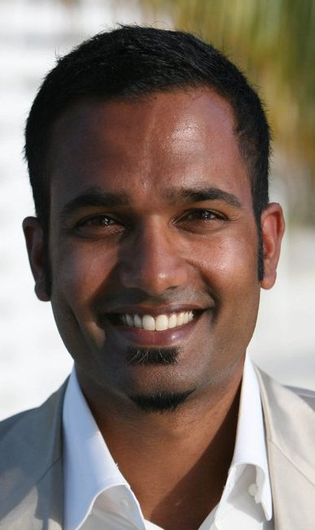
NAGRADE
NACIONALNA RAZINA
Prvo mjesto 1.200 €
Drugo mjesto: 800 €
Treće mjesto: 500 €
EUROPSKA RAZINA
Prvo mjesto: 4.000 €
Drugo mjesto: 3.000 €
Treće mjesto: 2.000 €
Vijay Iyer
Director, Communications Chevrolet and Cadillac Europe
Svaki europski pobjednik dobiva priliku za jedinstveno stažiranje i stjecanje radnog iskustva u svojem području

Slide 17
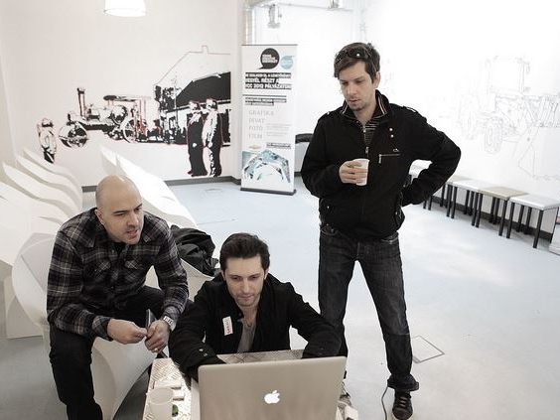
ROKOVI
Predaja radova | 15. travnja 2013.
Zasjedanje nacionalnog žirija i završna svečanost | lipanj 2013.
Zasjedanje europskog žirija | srpanj 2013.
Završna europska svečanost | rujan 2013.

Slide 18
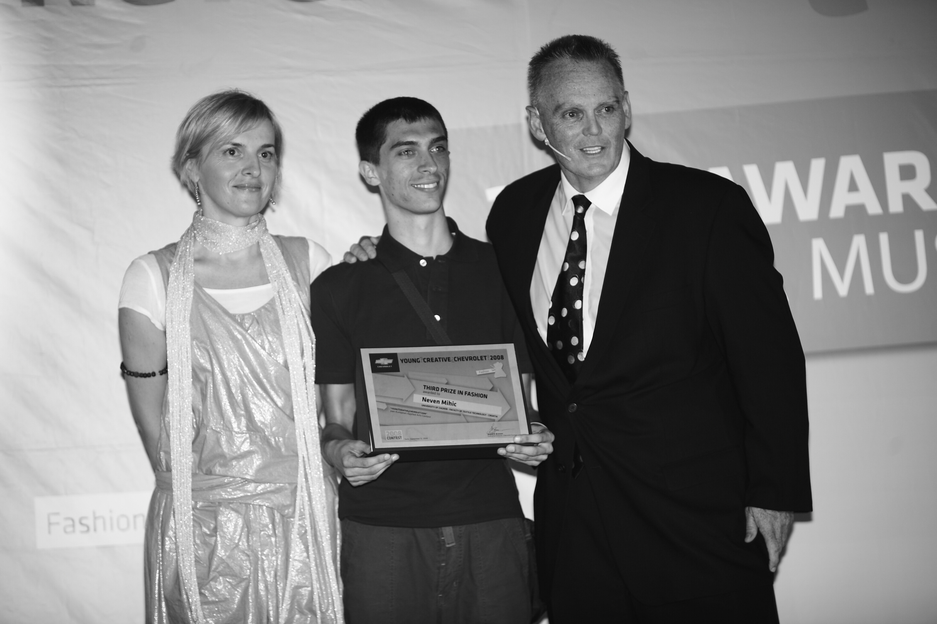
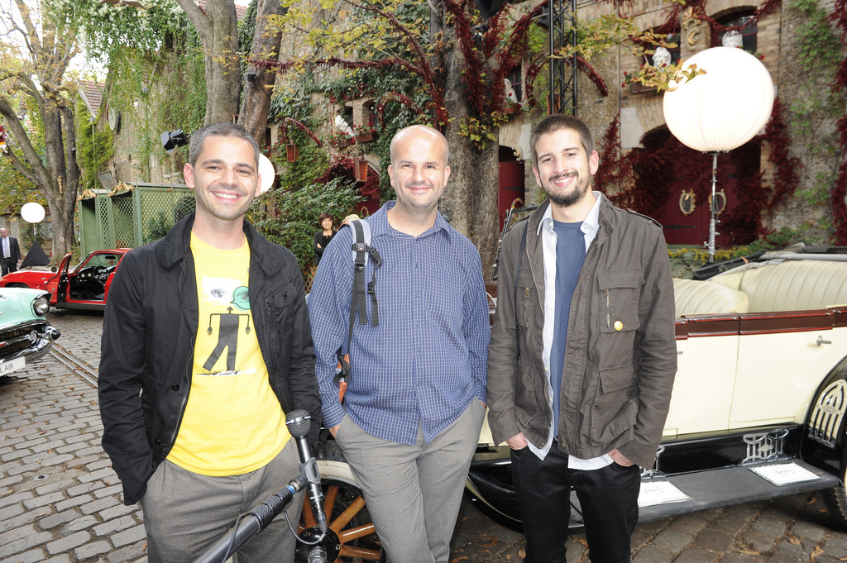
USPJEH HRVATSKIH PREDSTAVNIKA
Neven Mihić
Torino 2008
MODA
3. mjesto
Davor Konjikušić,
Gašper Milkovič,
Biloslav i Neven Petrović
Pariz 2010.
VIDEO
3. mjesto
Maja i Petra Špoljar
Berlin 2009
MODA
3. mjesto

Slide 19
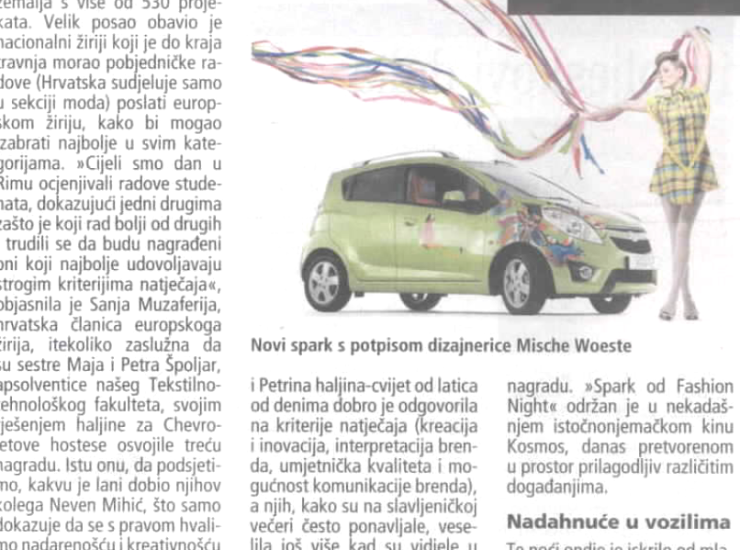
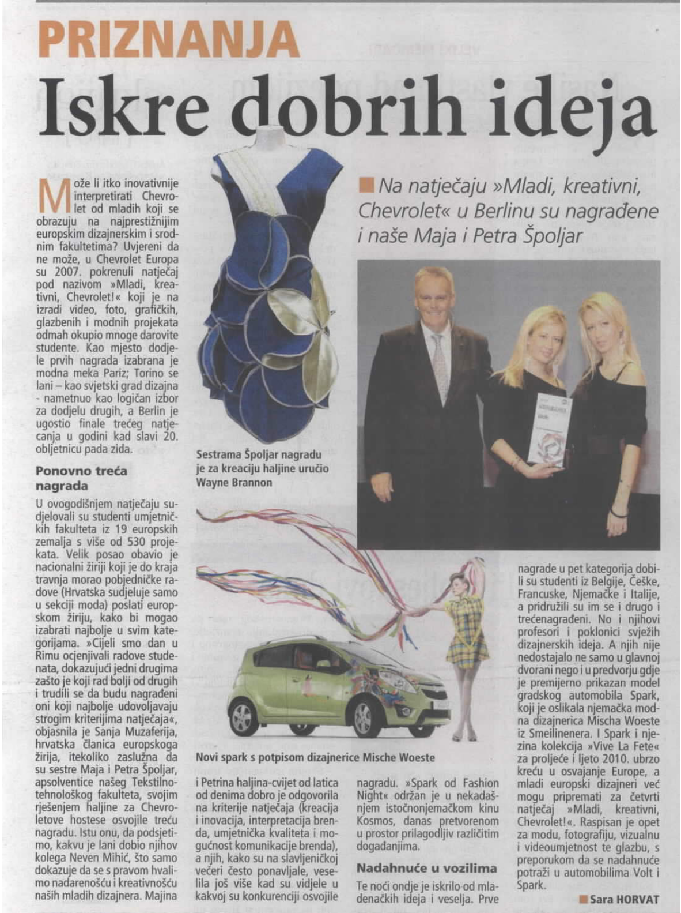
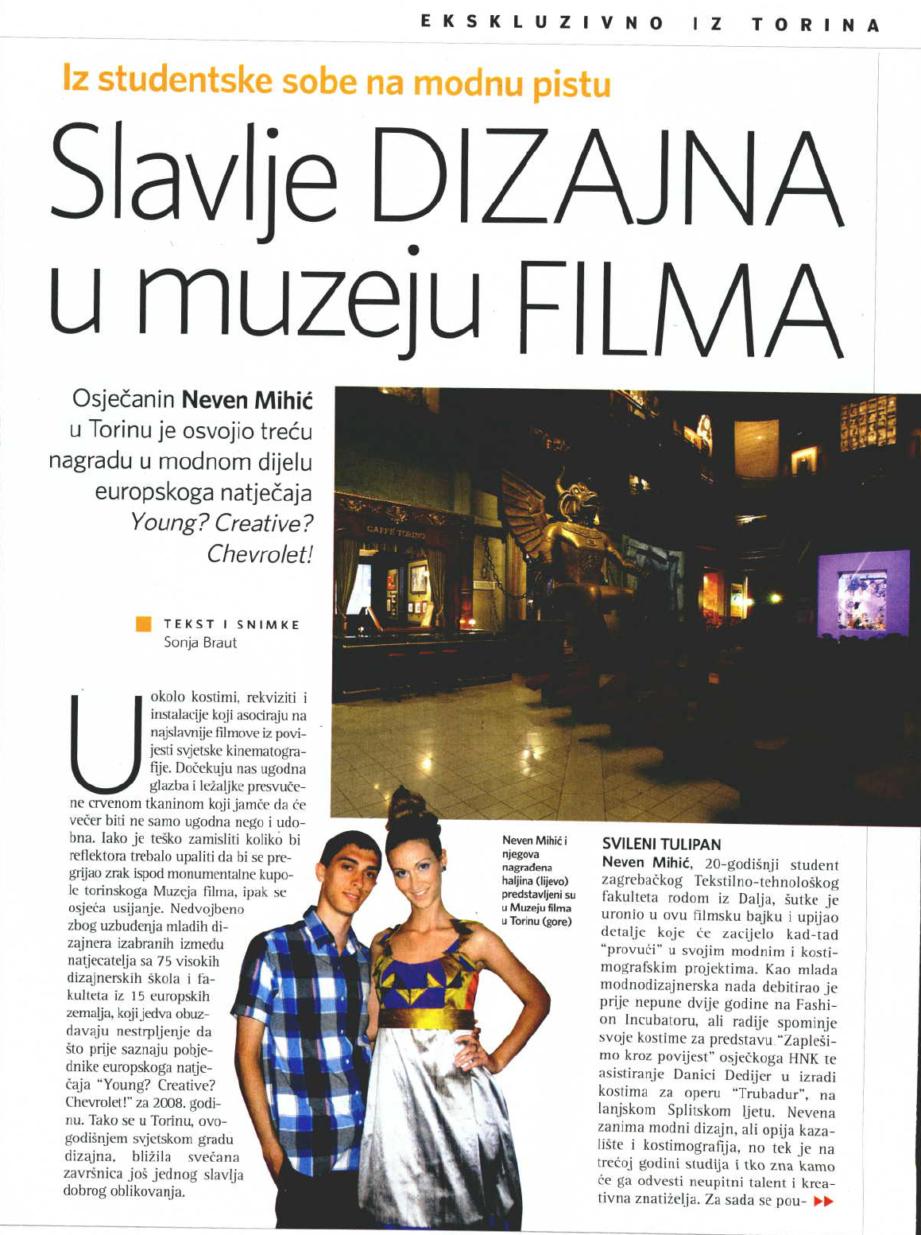
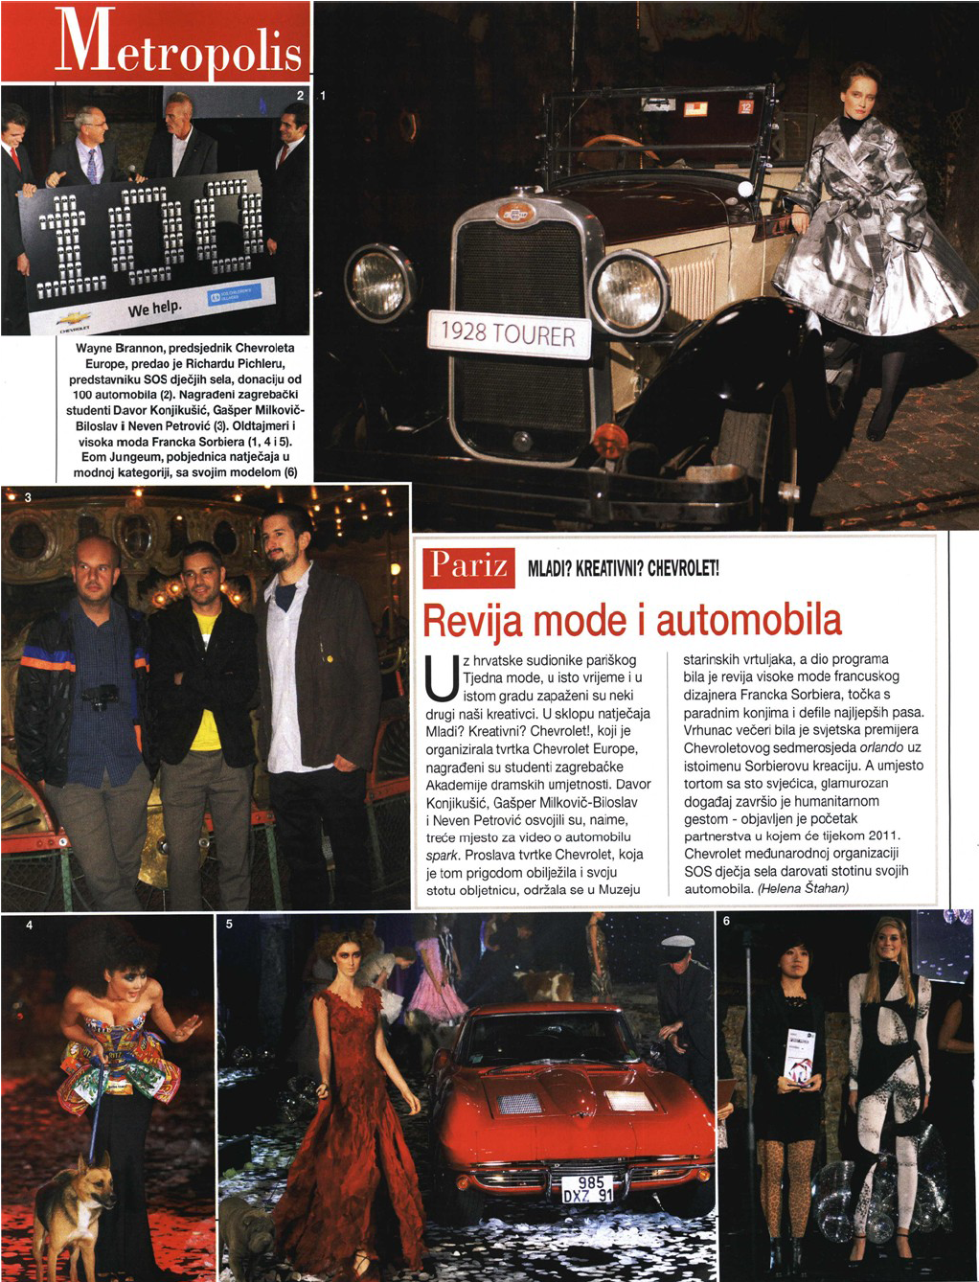
IZ MEDIJA…

Slide 20
Hvala na pažnji!
www.youngcreativechevrolet.eu
www.media.chevroleteurope.com
ycc.croatia@gmail.com

